Slide 1
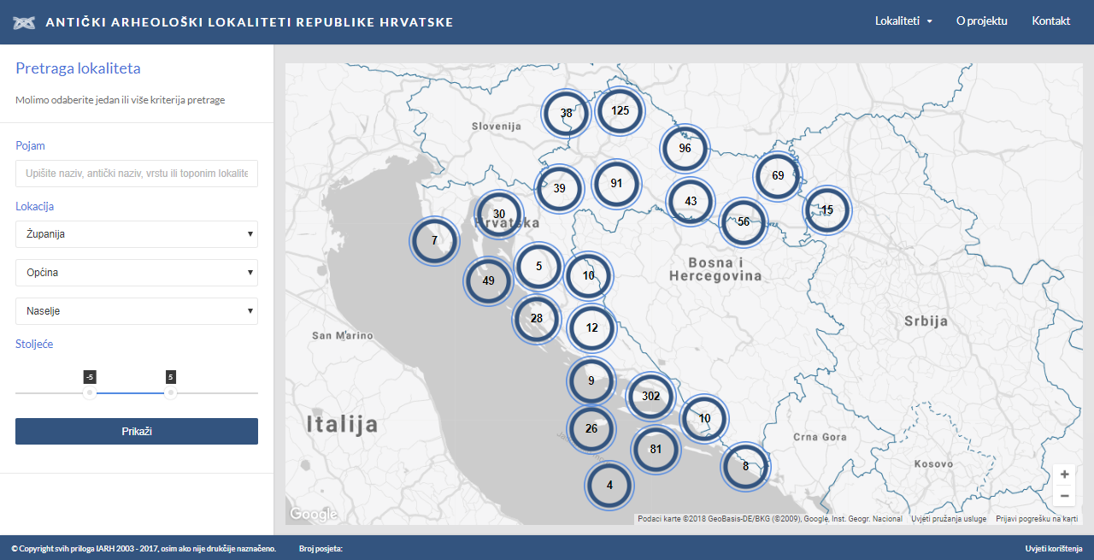
6
The database of antique (Greek and Roman) archaeological sites of the Republic of Croatia
Ivana Ožanić Roguljić
Kristina Turkalj
Kristina Jelinčić Vučković
Institut za arheologiju
Gajeva 32, 10000 Zagreb

Slide 2
Projekt Antička baza podataka RH
Financiran – vlastita sredsva IARH-a
Izvori:
Arhiv IARH-a
vlastita istraživanja i rekognosciranja
proučavanje starih izvora i literature
Aplikaciju je izradila tvrtka Sarpa d.o.o

Slide 3
ZAKONSKI OKVIR
USTAV REPUBLIKE HRVATSKE - Jamči pravo na pristup informacijama
Hrvatska deklaracija o otvorenom pristupu
https://www.fer.unizg.hr/oa2012/deklaracija
1. Otvoreni pristup je javni interes.
2. Znanstvene informacije jesu nacionalno blago.
3. Rezultati javno financiranih znanstvenih istraživanja trebaju biti u otvorenom pristupu.
4. Poseban značaj imaju informacije povezane s Hrvatskom.
5. Postupci vrednovanja u znanosti ne smiju biti prepreka otvorenom pristupu.
6. Nužni su novi modeli licenciranja pristupa informacijama.
7. Informacije se pohranjuju i čuvaju trajno.
8. Nacionalna infrastruktura otvorenog pristupa treba biti održiva.

Slide 4
Suradnici (IARH)
Ravnatelj - Marko Dizdar
Koordinatorica – Ivana Ožanić Roguljić
ARHINDOKS – Kristina Jelinčić Vučković
- Kristina Turkalj
Goranka Lipovac Vrkljan, Ana Konestra, Pia Šmalcelj Novaković, Bartul Šiljeg, Asja Tonc, Marina Ugarković

Slide 5
VANJSKI SURADNICI
Alduk, Ivan, Konzervatorski odjel Ministarstva kulture u Imotskom
Artuković, Ivana, Muzej brodskog Posavlja
Borzić, Igor, Sveučilište u Zadru
Drpić, Jere
Jakovljević, Goran, Gradski muzej Bjelovar
Kolak, Tatjana, Muzej Like Gospić
Matijašić, Robert, Sveučilište Jurja Dobrile u Puli
Mikolašević, Marko, Konzervatorski odjel Ministarstva kulture u Vukovaru
Miletić Čakširan, Ivana, Konzervatorski odjel Ministarstva kulture u Sisku
Mirković, Zoran
Pavličić Hein, Mirela, Gradski muzej Požega
Perkić, Domagoj, Dubrovački muzeji
Radić Rossi, Irena, Sveučilište u Zadru
Šimek, Marina
Vulić, Hrvoje, Gradski muzej Vinkovci
Podrška
Recenzija
Kritika
Dopuna podataka
Ustupanje fotografija
Literatura
Zahvaljujemo svima na pomoći!

Slide 6
STRUKTURA

Slide 7
Osnovni podaci
- Podaci o teritorijalnom ustroju RH (županije, općine, naselja,…)
- Podaci o konzervatorskim odjelima i muzejima RH
- Podaci o vrstama i tipovima lokaliteta
- Podaci o pripadnosti provincijama i regijama
- Podaci o literaturi
- Podaci o lokalitetima i podlokalitetima

Slide 8
URBANA CJELINA
1. Grčki grad/polis
2. Colonia
3. Municipium
4. Gradovi s italskim pravom
5. Civitas
6. Grad (bez statusa)
RURALNA CJELINA
1. Vicus
2. Pagus
3. Villa rustica
4. Villa maritima
5. Visinsko naselje
6. Ruralni kompleks bez kategorije
7. Gradina
8. Zbjeg
STAMBENI OBJEKT
1. insula
2. villa urbana
3. palača
GOSPODARSKI OBJEKT
1. ostaci centaurijacije (Hora/ager ?)
2. proizvodni objekt
3. skladišni prostori
SAKRALNI OBJEKT
1. Kultno mjesto
2. Hram
3. Bazilika
4. Samostan
5. Žrtvenik
6. Špilja
POGREBNI PROSTOR
1. Nekropola
2. Groblje
3. Grob
4. Mauzolej
5. Nadgrobni spomenik
6. Sarkofag
KOMUNALNA INFRASTRUKTURA
1. Vodovod
2. Kanalizacija
3. Bunar
4. Cisterna
5. Kanal
PROMETNA INFRASTRUKTURA
1. Cesta
2. Luka
3. Mansio
4. Most
5. Mutatio
6. Postaja
7. Obalna struktura
8. Statio
JAVNI OBJEKT
1. amfiteatar
2. teatar
3. forum
4. terme
5. trijem
6. memorativne građevine
7. Bazilika
VOJNI OBJEKT
1. vojni logor
2. kasnoantički vojni objekt
3. Obrambeni sustav
FORTIFIKACIJSKI OBJEKT
1. obrambene zidine
2. utvrda
3. promatračnica/kula
4. Jarak
5. vrata
PODVODNI LOKALITET
1. brodska havarija
2. rastresiti teret
3. pojedinačni nalaz
4. potopljeni kulturni krajolik
ŠPILJA
REKOGNOSCIRANJE
NEKATEGORIZIRANO

Slide 9
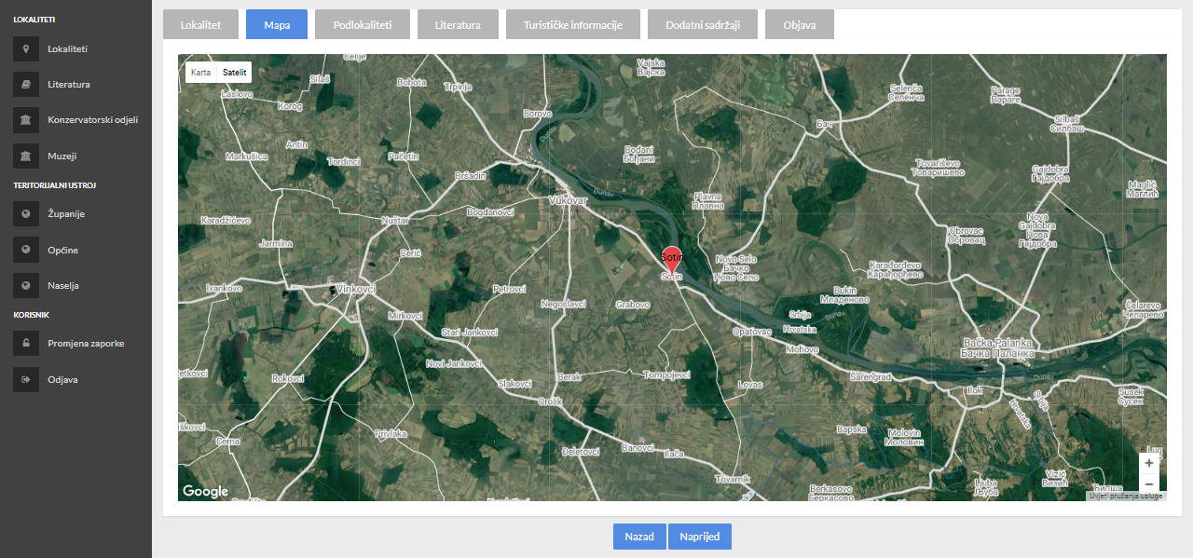
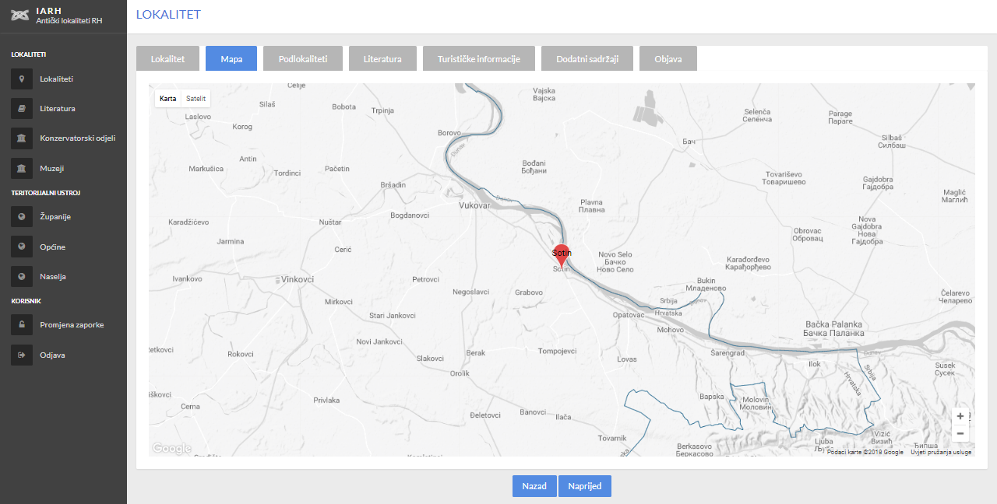
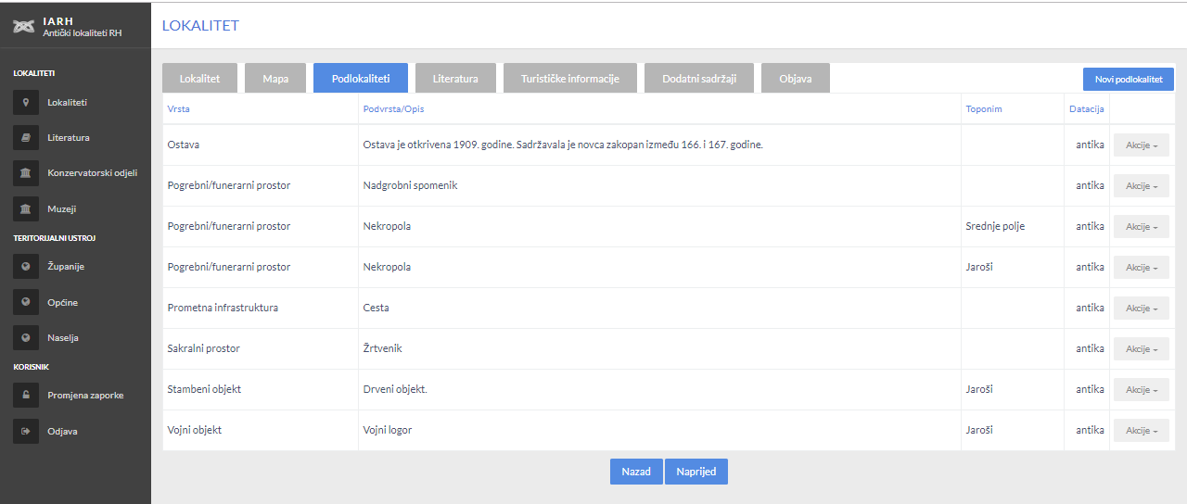
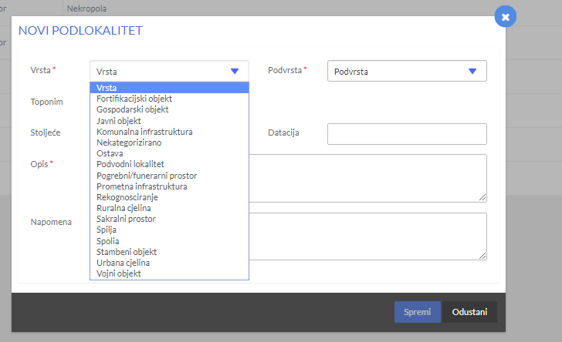
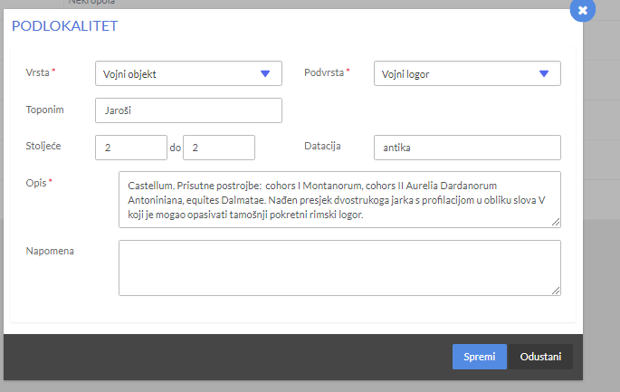
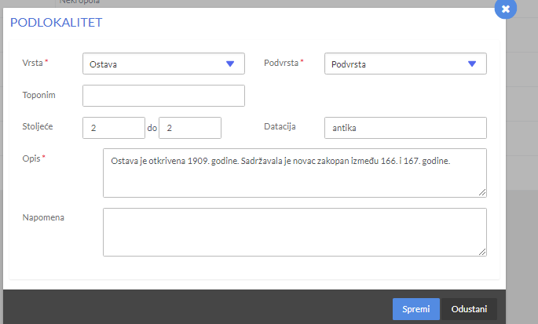

Slide 10
Literatura – cca 2200 upisa

Slide 11
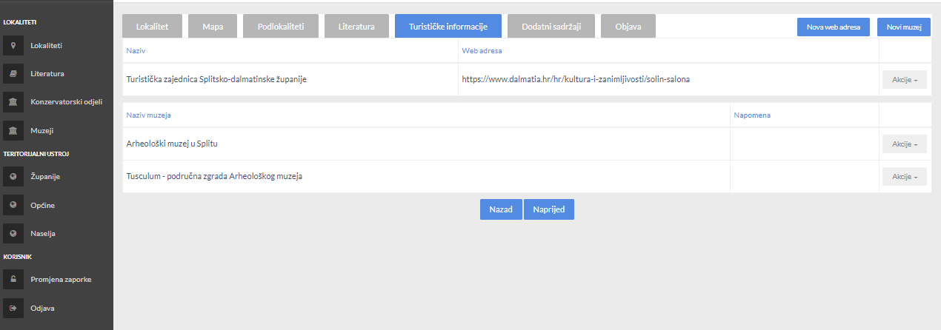
Turistička informacija

Slide 12
Dodatni sadržaji – fotografije, pdf-ovi

Slide 13
Objava

Slide 14
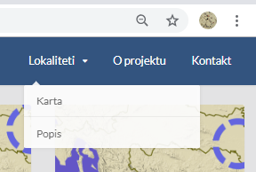
Stanje 5.12.2018.

Slide 15
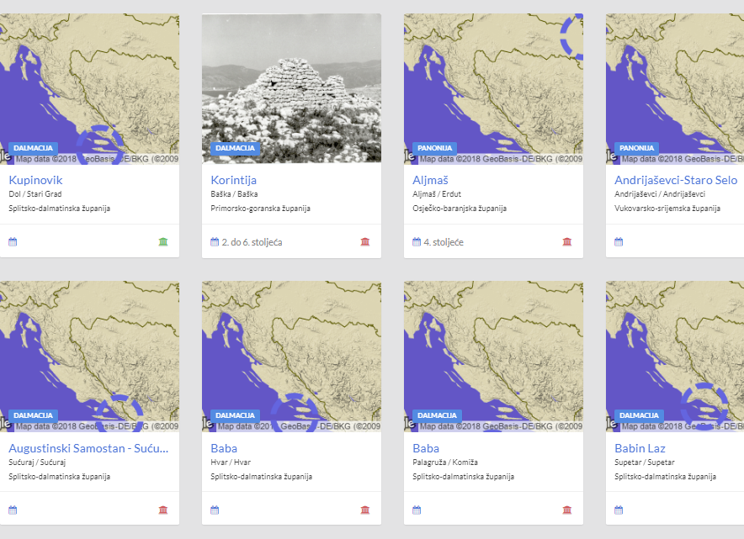
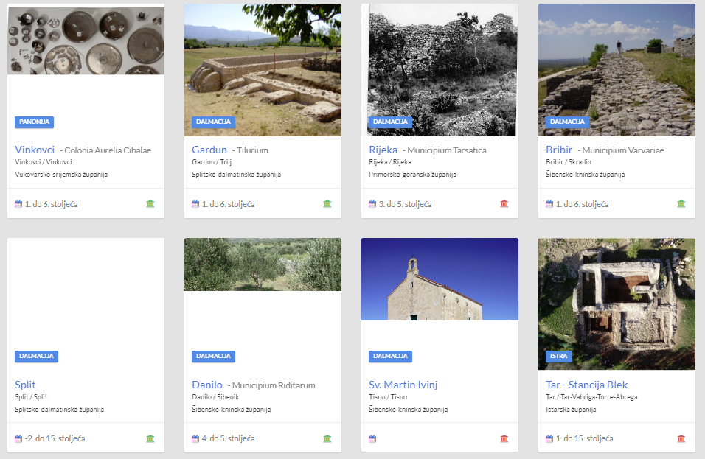
Popis - Top 30 lokaliteta

Slide 16
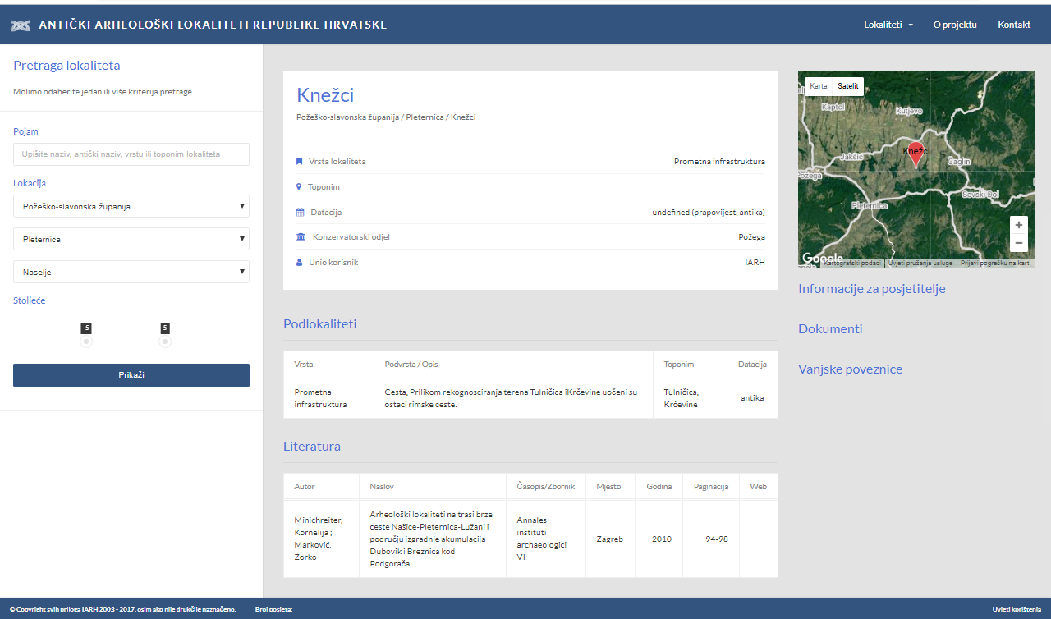
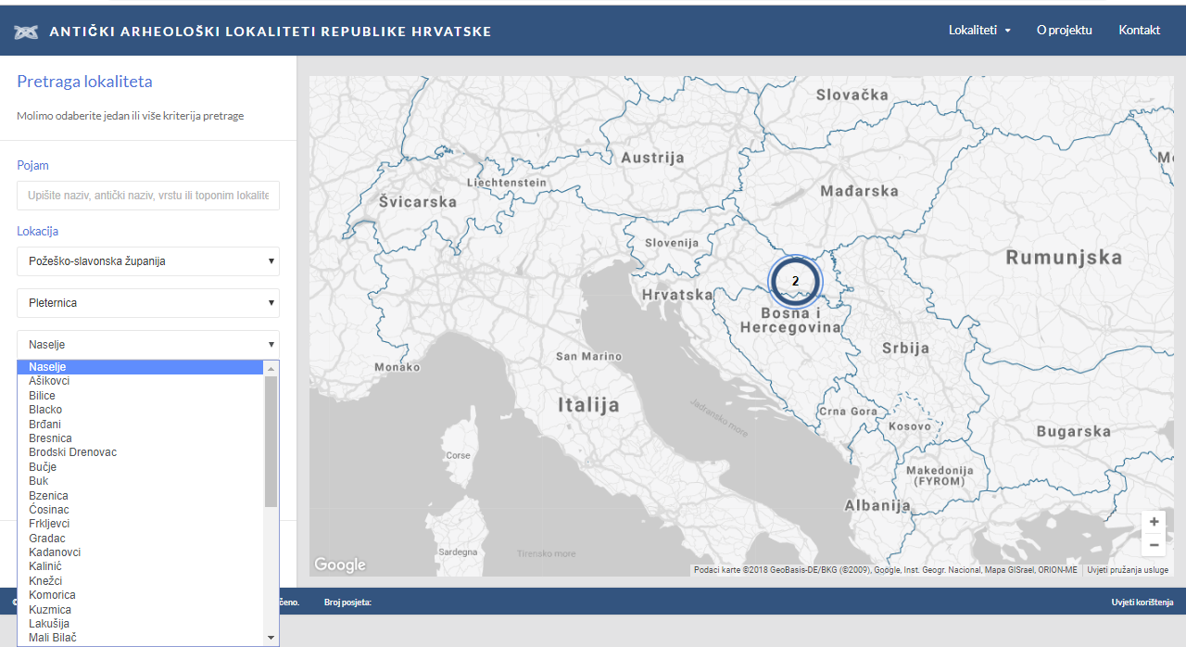
Pretraživanje

Slide 17
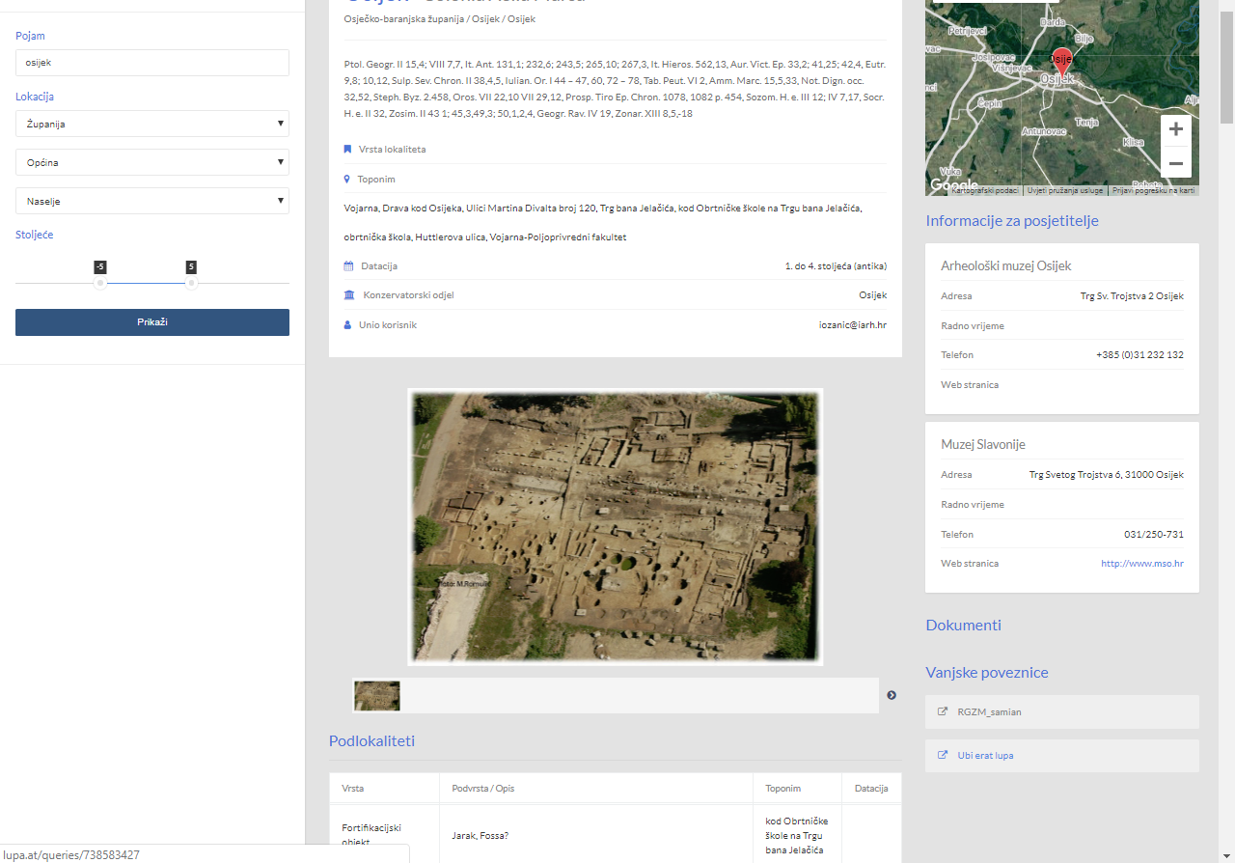
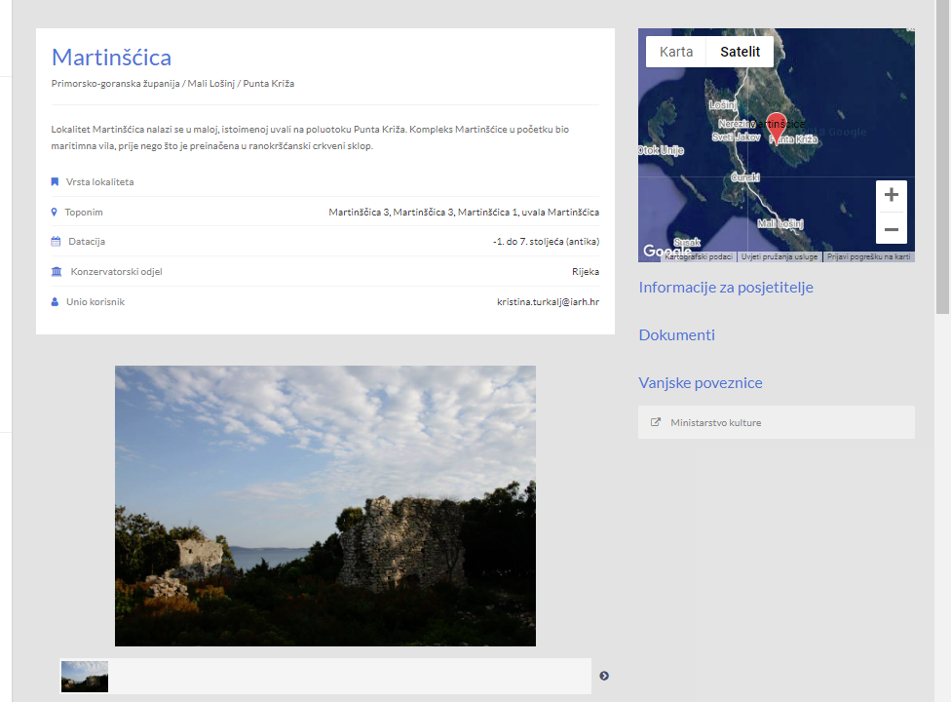
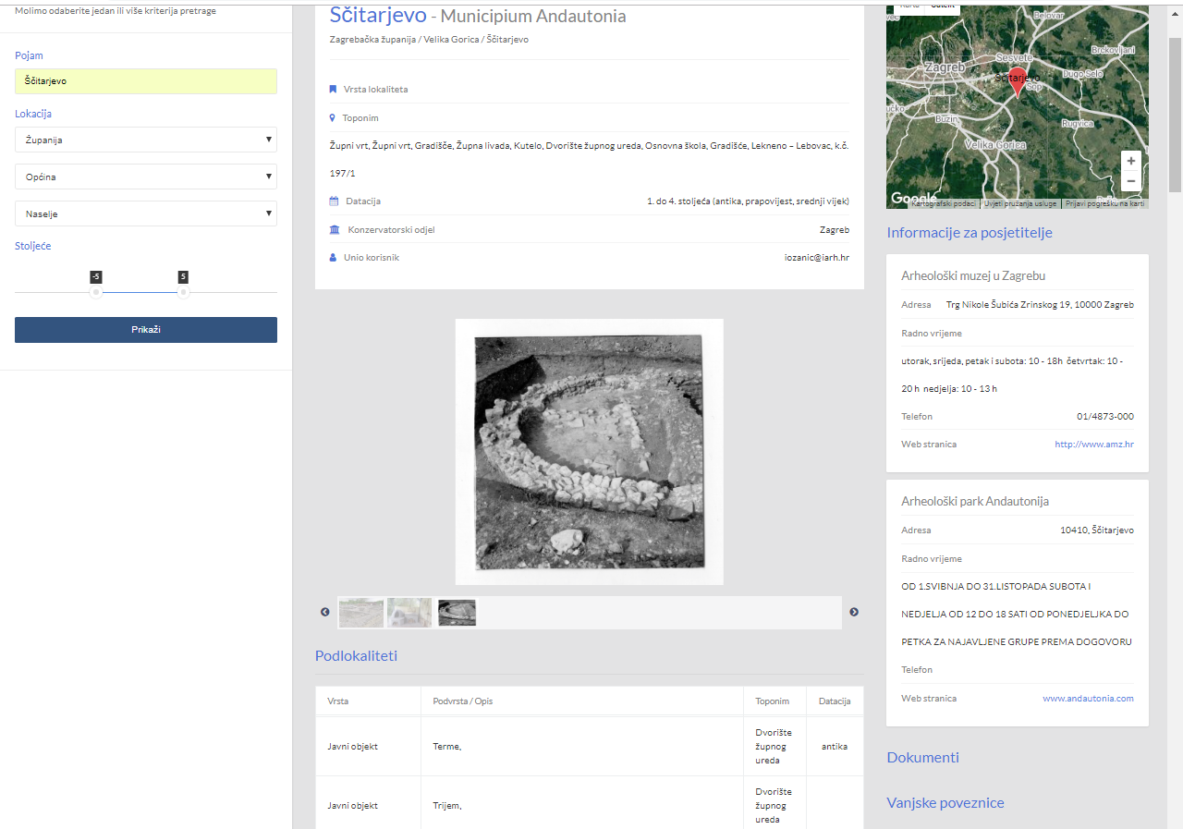

Slide 18
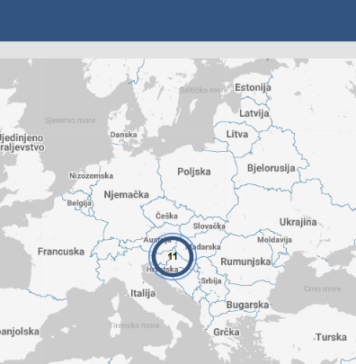
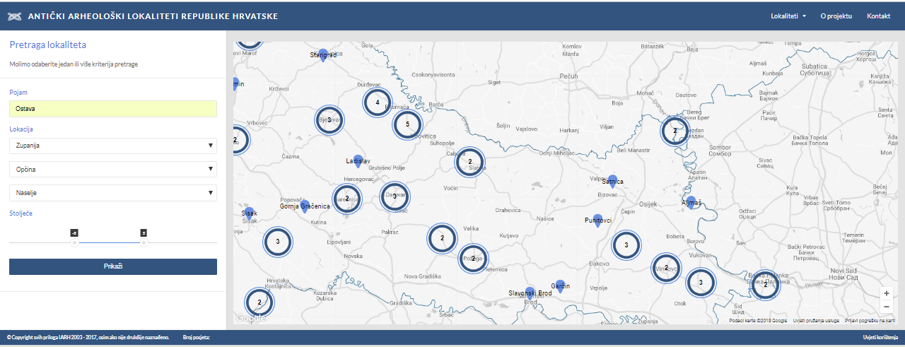
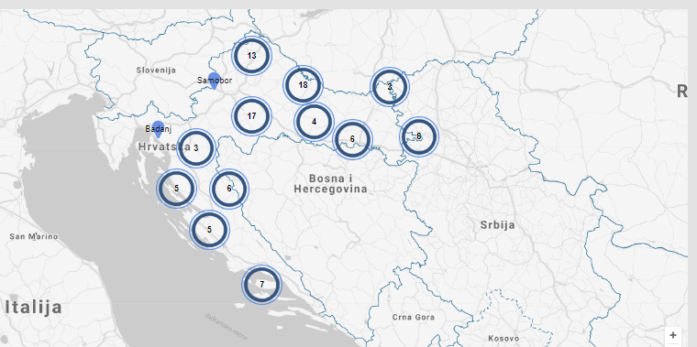
Pretraživanje po pojmu – ostava, spilja

Slide 19
Pretraživanje - Solin

Slide 20
Tekić – Treštanovačka gradina Incerum?
Ruralna cjelina
Terme
Nekropola
Moguća lokacija postaje Incerum
Ostava

Slide 22
Upitnici ????

Slide 23
Još upitnika ????

Slide 24
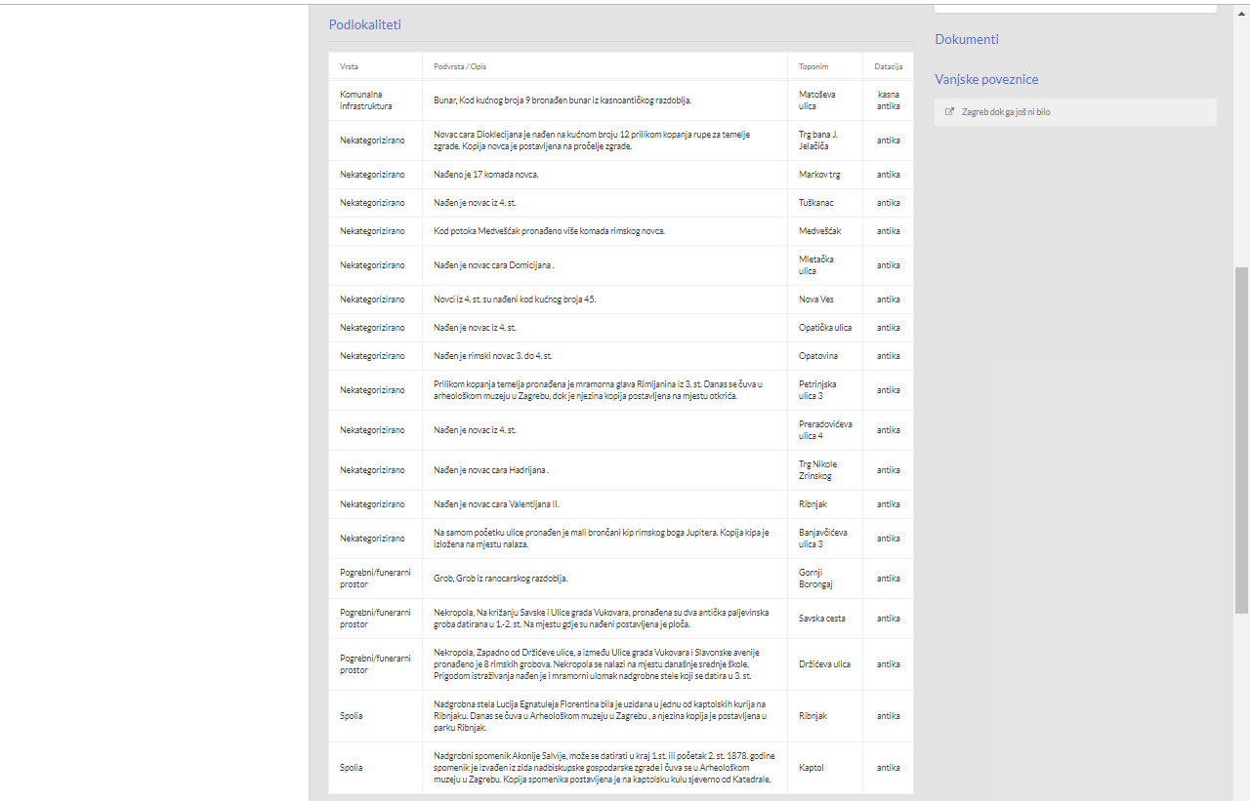
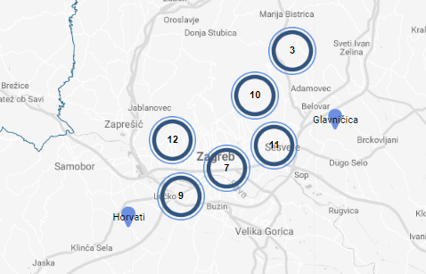
Problem urbanih sredina – Grad Zagreb

Slide 25
Planovi za budućnost:
Dvojezičnost
Diseminacija (HAD, međunarodni skupovi)
društvene mreže itd...
Aplikacija za pametne telefone
Kraj ....... ?

Slide 26
Hvala na pažnji!
NULLA DIES SINE BAZA!
Pratite nas na Facebooku!

